Slide 1
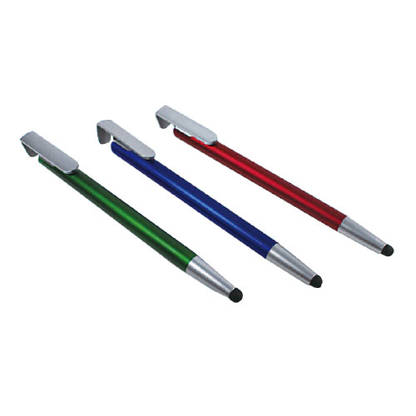
【提案書】
4in1 タッチボールペン
特徴
タッチペン、スマホスタンド、クリーナー機能の付いたボールペンです。特にビジネスシーンなどで非常に便利に活用できることから、喜ばれること間違いなし！是非ご活用ください。
納期
納期スペース
仕様
素 材：ABS樹脂・シリコン
サイズ：全長15.5cm（包装形態：ポリ袋入り）
重 量：9g
注意事項：最小ロット割れ不可、色指定不可
お見積
お見積りスペース

